Slide 1
אריזה - זה כל הסיפור

Slide 2
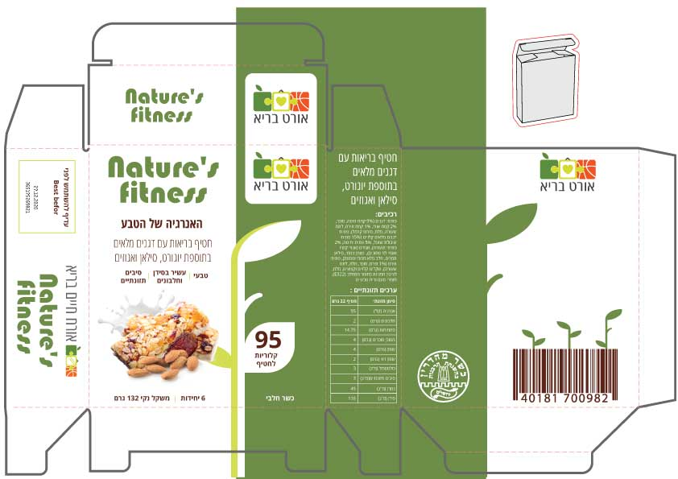
איך יודעים שזה בריא?

Slide 3
איך יודעים שזה בריא?

Slide 4
איך יודעים שזה בריא?

Slide 5
אז איפה פה הבעיה?

Slide 6
נתחלק לקבוצות ונבחן את האריזות אל מול ההצהרות הבאות

Slide 7
באיזה אופן ההצהרה באה לידי ביטוי באריזות?
אנשים נוטים לחוות את האוכל שלהם אחרת כתלות בתיאור שלו.
התיאור משפיע על חוויות הבריאות והטעם ולכן על הכמות שקונים ואוכלים.
דוגמה - השמות "נגיסי סוכריה" לעומת "נגיסי פירות" עבור אותו המוצר
שימו לב לכיתוב, לצבעים, ולציורים

Slide 8
באיזה אופן ההצהרה באה לידי ביטוי באריזות?
כשמזון משווק בתור "בריא" אנשים נוטים להעריך שהערך הקלורי נמוך ושסביר לאכול יותר ואכן אוכלים יותר
דוגמה: חטיף גרנולה לעומת חבילת m&ms (שלשתיהן אותו ערך קלורי)
שימו לב לכיתוב, לצבעים, ולציורים

Slide 9
באיזה אופן ההצהרה באה לידי ביטוי באריזות?
ההצהרה של משווק על כך שיש או אין משהו במזון (כמו למשל ויטמינים או ברזל) לא רלוונטית להאם המזון מכיל משהו בעייתי אחר (שומן רווי, נתרן, סוכר, קלוריות) ולפעמים אף מסתירה שיש משהו בעייתי במזון
דוגמה: חטיף שכתוב עליו ללא כולסטרול, אך מכיל שומן רווי רב
שימו לב לכיתוב, לצבעים, ולציורים

Slide 10
באיזה אופן ההצהרה באה לידי ביטוי באריזות?
אנשים נוטים לחוות את האוכל שלהם אחרת כתלות בתיאור שלו.
התיאור משפיע על חוויות הבריאות והטעם ולכן על הכמות שקונים ואוכלים.
השם של החטיף: פיטנס - מבטיח קשר לספורטיביות
כיתוב: אנרגיה של הטבע - הבטחה לבריאות
כיתוב: "חטיף בריאות"
ציורים: גוונים ירוקים, איורים של צמחים, אגוזים מפוזרים מסביב - כולם מתארים משהו טבעי ובריא

Slide 11
באיזה אופן ההצהרה באה לידי ביטוי באריזות?
אנשים נוטים לחוות את האוכל שלהם אחרת כתלות בתיאור שלו.
התיאור משפיע על חוויות הבריאות והטעם ולכן על הכמות שקונים ואוכלים.
השם של המשקה: אולימפיק - מבטיח קשר לספורטיביות,
כיתוב: משקה ספורט איזוטוני - מבטיח ספורטיביות.
כיתוב: "מבוסס מיצי פירות" משדר "טבעיות" ו"בריאות"
תמונות: אנשים מבצעים ספורט, תמונות של פירות - משדר בריאות וקשר לספורט

Slide 12
באיזה אופן ההצהרה באה לידי ביטוי באריזות?
אנשים נוטים לחוות את האוכל שלהם אחרת כתלות בתיאור שלו.
התיאור משפיע על חוויות הבריאות והטעם ולכן על הכמות שקונים ואוכלים.
כיתוב: החטיף של הטבע - משדר בריאות אך גם הנאה
ציורים: גוונים טבעיים, ציור של צמח, תמונות של גזרים - הכל משדר טבעיות ובריאות

Slide 13
באיזה אופן ההצהרה באה לידי ביטוי באריזות?
כשמזון משווק בתור "בריא" אנשים נוטים להעריך שהערך הקלורי נמוך ושסביר לאכול יותר ואכן אוכלים יותר
כמו שראינו בהצהרה הקודמת – הכל סובב כאן סביב בריאות!

Slide 14
באיזה אופן ההצהרה באה לידי ביטוי באריזות?
ההצהרה של משווק על כך שיש או אין משהו במזון (כמו למשל ויטמינים או ברזל) לא רלוונטית להאם המזון מכיל משהו בעייתי אחר (שומן רווי, נתרן, סוכר, קלוריות) ולפעמים אף מסתירה שיש משהו בעייתי במזון
כתוב ש"עשיר בסידן וחלבונים, סיבים תזונתיים" - אבל יש בזה גם לא מעט סוכרים, שומן ומלח
כתוב ש"עם דגנים מלאים" - אבל יש בו יותר פתיתי דגנים לא מלאים
כתוב "עם סילאן" - אבל יש בו גם לא מעט סוכר שהוסף (סוכר, קרמל, וגם בחלב המרוכז הממותק)

Slide 15
באיזה אופן ההצהרה באה לידי ביטוי באריזות?
ההצהרה של משווק על כך שיש או אין משהו במזון (כמו למשל ויטמינים או ברזל) לא רלוונטית להאם המזון מכיל משהו בעייתי אחר (שומן רווי, נתרן, סוכר, קלוריות) ולפעמים אף מסתירה שיש משהו בעייתי במזון
ללא גלוטן, ללא צבעי מאכל, ללא תוספת סוכר - מסתיר את העובדה שהבקבוק מכיל 5 כפיות סוכר, ויש בו גם לא מעט מלח.

Slide 16
באיזה אופן ההצהרה באה לידי ביטוי באריזות?
ההצהרה של משווק על כך שיש או אין משהו במזון (כמו למשל ויטמינים או ברזל) לא רלוונטית להאם המזון מכיל משהו בעייתי אחר (שומן רווי, נתרן, סוכר, קלוריות) ולפעמים אף מסתירה שיש משהו בעייתי במזון
אין הטעיות נגד הצרכן. כאן יש תהליך הפוך - נסיון לגרום למשהו קצת "משעמם" להראות יותר מושך.

Slide 17
חידה
פצחו את הקוד:
ענו על השאלות שבדף העבודה (בהחלט מותר לחפש תשובות ברשת)
מצאו לכל שאלה את האות המתאימה בטבלה - לפי מספר התשובה.
סדרו את האותיות המתקבלות לפי סדר השאלות, וקבלו את המילה.
3 | 2 | 1
ב | ש | ס
ו | ל | ר
י | ב | ס
ת | א | ו
י | ל | ו
ן | ת | ם
Notes:
הקבוצה הראשונה שמקבלת את המילה הנכונה, היא הקבוצה המנצחת

Slide 18
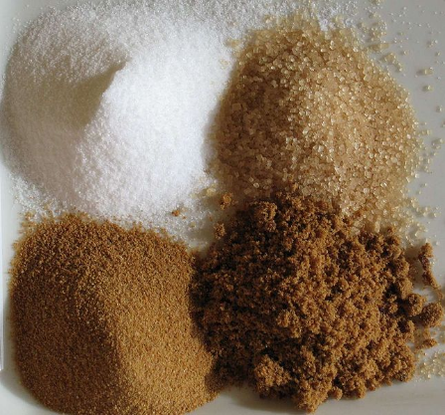
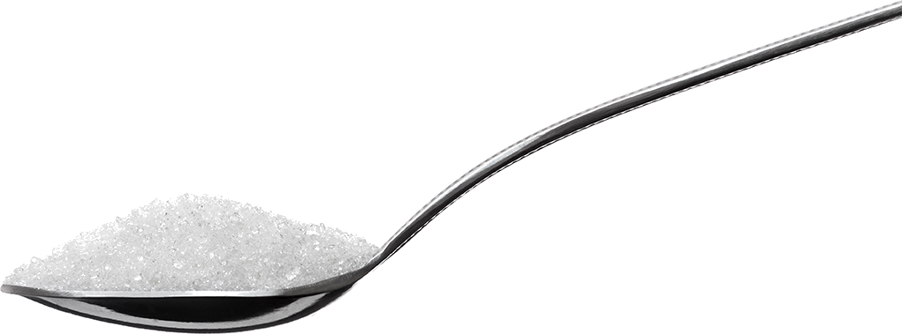
והתשובות הנכונות הן...
בכפית סוכר יש4.2 גרם סוכר

Slide 19
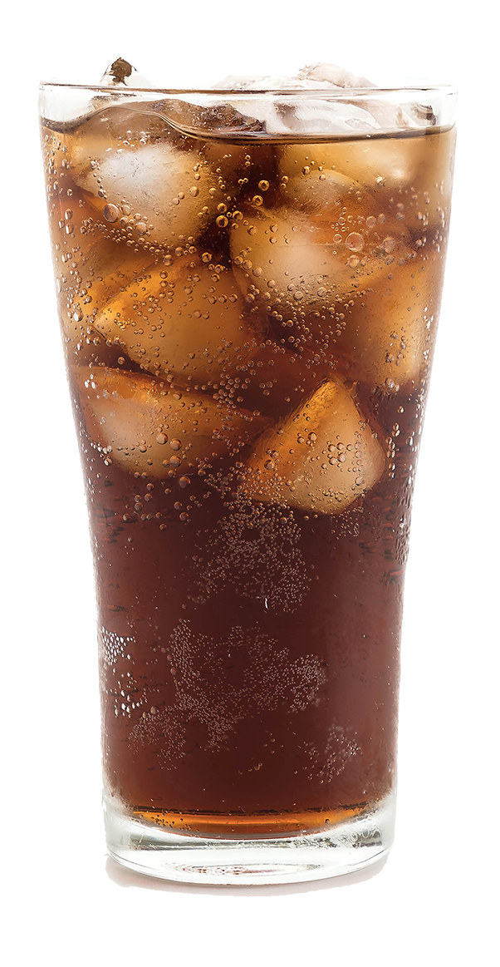
והתשובות הנכונות הן...
בכוס של200 מ"ל קולה יש20 גרם סוכר כלומר עשירית מהמשקה הוא סוכר!
סך הכל הכוס מכילה כ-5 כפיות סוכר!

Slide 20
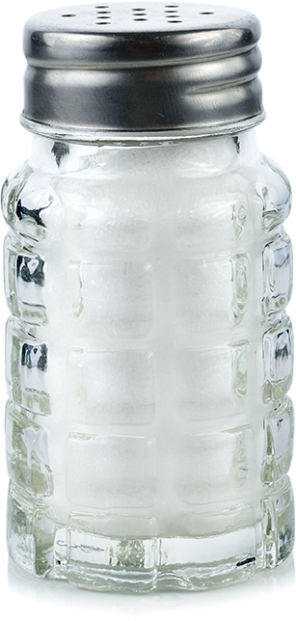
והתשובות הנכונות הן...
ההמלצה לצריכת נתרן למבוגר בישראל היא כ- 1500 מ"ג נתרן ליום
כמות כזאת יש למשל ב- ¾ כפית מלח
לילדים בגילאי9-13 מומלץ לא לעבור את ה-880 מ"ג נתרן ביממה (פחות מחצי כפית מלח)
שימו לב: אנחנו זקוקים לנתרן כדי לחיות, ולכן אסור לוותר על מלח.

Slide 21
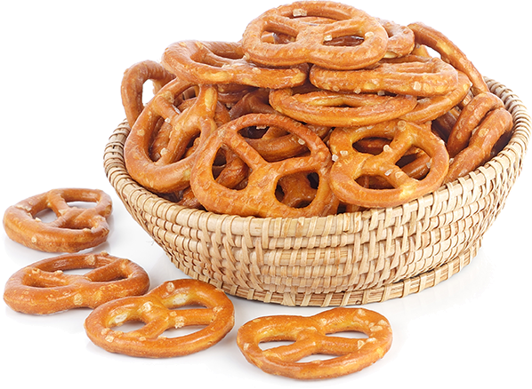
והתשובות הנכונות הן...
הכמות של נתרן ב-100 גרם בייגלה עם מלח היא כ-1200 מ"ג שהיא כ- 80%מצריכת הנתרן המומלצת למבוגר, ומעבר לצריכה המומלצת לילד

Slide 22
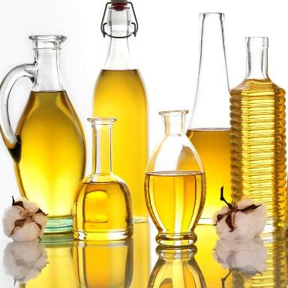
והתשובות הנכונות הן...
שומן בלתי רווי הוא השומן שהכי בריא לנו ונחוץ להתנהלות בריאה של הגוף
שומן רווי עלול לגרום לעלייה ברמות הכולסטרול ה"רע" בדם ולכן מומלץ להגביל את השימוש בו
הגוף אינו יודע להפטר משומן טראנס, ששוקע ברקמות הגוף - ולכן מומלץ לצמצם שימוש בו ככל שניתן!
סרטון הסבר על סוגי השומן

Slide 23
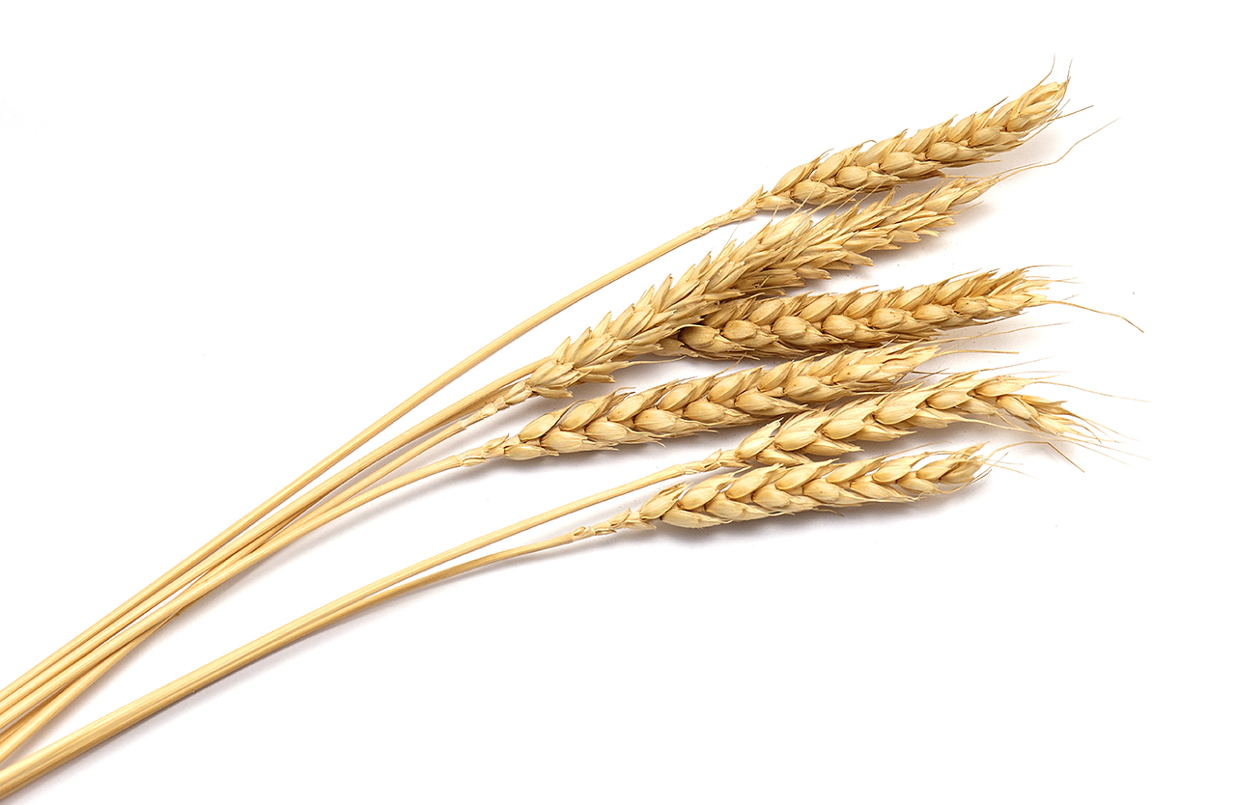
והתשובות הנכונות הן...
סיבים תזונתיים אינם ניתנים לעיכול, אך מועילים למערכת העיכול ונותנים לנו תחושת שובע
ניתן למצוא סיבים תזונתיים באופן טבעי בדגנים מלאים, ירקות ופירות.

Slide 24
נבדוק את טבלת הערכים התזונתיים
מהי כמות הסוכר (בכפיות), מהי כמות הנתרן מתוך ההמלצה היומית של1500 מ"ג?
האם יש שומן רווי במוצר? האם יש סיבים תזונתיים?
Notes:
פעילות במליאה - צריך לחלק את העותקים לקבוצות

Slide 25
נבדוק את טבלת הערכים התזונתיים
האם לדעתכם אכן המוצר עומד בהצהרות שעל האריזה או האם ההצהרות מטעות?
Notes:
פעילות במליאה- מתבסס על ידע מוקדם - קריאת מידע תזונתי

Slide 26
איך מתקנים?
איך אתם הייתם משנים את האריזות כך שהצרכנים יידעו מה קורה שם באמת?
להלן כמה דוגמאות מתוך כתבה באינטרנט שמציינת:
"לקחנו מבחר מוצרים ידועים המשווקים באופן ספציפי כאופציה בריאה יותר ועיצבנו מחדש את התוויות שלהם כך שייצגו כמה מהתכונות הפחות רצויות שלהם, כמו למשל תכולת סוכר. לתכונות הלא רצויות האלה יכולה להיות השפעה עצומה על הבריאות ועל רווחת היום-יום שלנו. עלינו לומר, היינו המומים מכמה מהממצאים!"
Notes:
htt

Slide 27
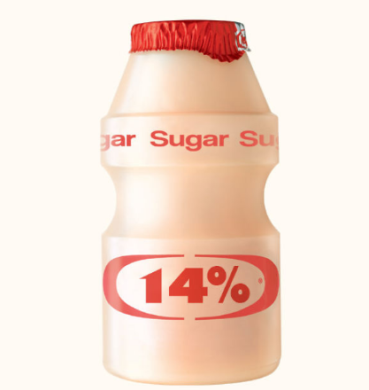
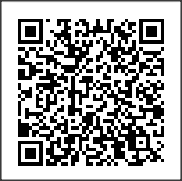
איך מתקנים?
למשל, משקה יוגורט
לדוגמאות נוספות בכתבה
Notes:
https://www.boredpanda.com/healthy-foods-packaging-redesigned-amy-h/?utm_source=facebook&utm_medium=social&utm_campaign=BPFacebook

Slide 28
סיכום ביניים
מה המסר?
מה ההטעיה?
איך נתקן?
Notes:
פעילות במליאה

Slide 29
אריזה "מתוקנת"
איך אתם הייתם משנים את האריזות כך שהצרכנים יידעו מה קורה שם באמת?
תארו לעצמכם שאתם פעילים נגד הטעיית הציבור, ומתכננים להדביק מדבקות מידע על אריזות בסופר. (אין בפעילות זאת קריאה לצאת לפעולות לא חוקיות)
מה עושים? יש לכם כחצי שעה:
בחרו אריזה
בדקו מהן ההצהרות על האריזה
קראו את רשימת המרכיבים, ואת טבלת הערכים התזונתיים
נסחו טקסט קצר שלדעתכם אמור להופיע על גבי האריזה כדי שיועבר מידע אמיתי ולא שיווקי
ולפירוט...
Notes:
השלבים מפורטים בשקפים הבאים

Slide 30
אריזה "מתוקנת"
בחרו אריזה מתוך האריזות שהבאתם או אחת מהאריזות שראינו כאן
בדקו מהן ההצהרות על האריזה
קראו את רשימת המרכיבים, ואת טבלת הערכים התזונתיים
נסחו טקסט קצר שלדעתכם אמור להופיע על גבי האריזה כדי שיועבר מידע אמיתי ולא שיווקי.

Slide 31
אריזה "מתוקנת"
בחרו אריזה
בדקו מהן ההצהרות על האריזה: שם האריזה, הצהרות בריאות, הצהרות על רכיבים בריאים. מה הציורים על האריזה רומזים?
קראו את רשימת המרכיבים, ואת טבלת הערכים התזונתיים
נסחו טקסט קצר שלדעתכם אמור להופיע על גבי האריזה כדי שיועבר מידע אמיתי ולא שיווקי.

Slide 32
אריזה "מתוקנת"
בחרו אריזה
בדקו מהן ההצהרות על האריזה
קראו את רשימת המרכיבים, ואת טבלת הערכים התזונתיים - זהו את כמויות הסוכר/שומן רווי/נתרן/סיבים תזונתיים. אם זה רלוונטי, בדקו גם את גודל המנה - האם היא הגיונית/משביעה.
נסחו טקסט קצר שלדעתכם אמור להופיע על גבי האריזה כדי שיועבר מידע אמיתי ולא שיווקי.

Slide 33
אריזה "מתוקנת"
בחרו אריזה
בדקו מהן ההצהרות על האריזה
קראו את רשימת המרכיבים, ואת טבלת הערכים התזונתיים
נסחו טקסט קצר שלדעתכם אמור להופיע על גבי האריזה כדי שיועבר מידע אמיתי ולא שיווקי. הקפידו שהטקסט יכיל רק עובדות ולא דעות.

Slide 34
אריזה "מתוקנת"
לאחר שסיימתם לחקור ולנסח:
כתבו את הטקסט שניסחתם במסמך גוגל דוקס.
הכינו QRCode שיכיל את המידע הזה.
היעזרו בהסבר וסרטון הדרכה בקישור הבא ליצירת QR code:
https://digitalpedagogy.co/2014/12/10/qr-israel/
3. הדביקו על האריזה "המתוקנת" את ריבוע ה- QR code שיצרתם.

Slide 35
תודה

